Slide 1
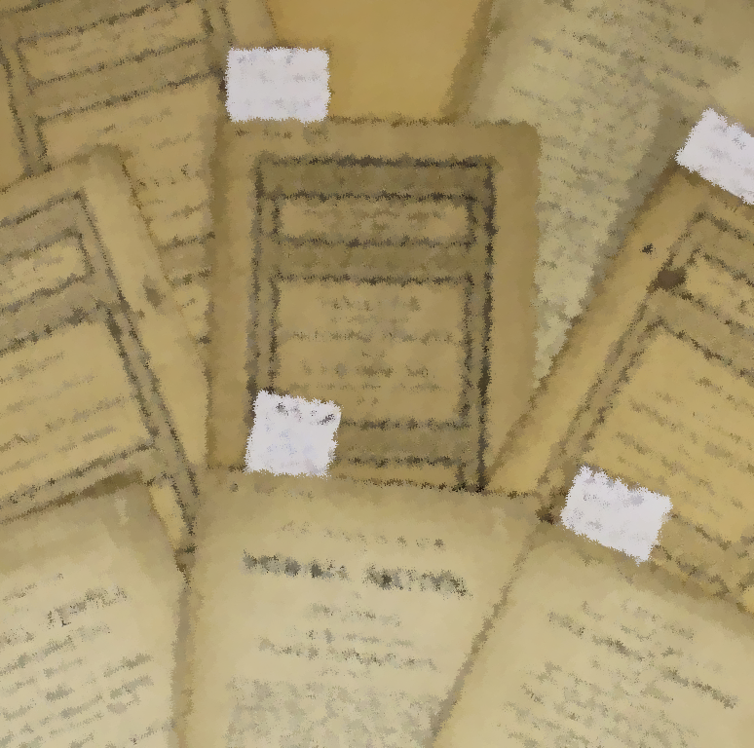
INSTITUT NATIONAL D’HISTOIRE DE L’ART
MAI 2024
JULIETTE BENGUIGUI – MONITRICE ETUDIANTE AU SID (2023-2024)

Slide 2
Objectifs et problématiques
Les catalogues de ventes ont souvent des titres longs et descriptifs, et encore plus quand il s’agit de recueils. Pour les afficher de manière plus lisible sur la page des résultats de recherche sur la bibliothèque numérique, ils sont raccourcis.
Méthode :
Agrégation des titres des recueils factices avec le séparateur « [suivi de] »
Titre raccourcis : généralement on garde le début du titre, pour avoir une idée représentative du contenu de la vente, le nom du collectionneur, d’artistes importants s’il y en a. La date est extraite et mise en forme selon la forme suivante : [vente du N° du jour, mois, année]. Les contenus supprimés sont placés entre crochets. Par exemple :
Idée : expérimenter une automatisation à la fois du processus d’agrégation et de titres résumés, et leur mise à disposition sur une interface graphique.
Catalogue des vases, colonnes, tables de marbres rares, figures de bronze, porcelaines de choix, laques, meubles précieux, pendules, lustres, bras & lanternes de bronze doré d'or mat : bijoux & autres effets importants qui composent le cabinet de feu M. le duc d'Aumont. Par P. F. Julliot fils, & A. J. Paillet. La vente se fera le 12 décembre 1782, à quatre heures précises de relevée, & jours suivants, en son hôtel, place Louis XV... | Catalogue des effets précieux qui composent le cabinet de feu M. le duc d'Aumont [...] : [vente du 12 au 21 décembre 1782]

Slide 3
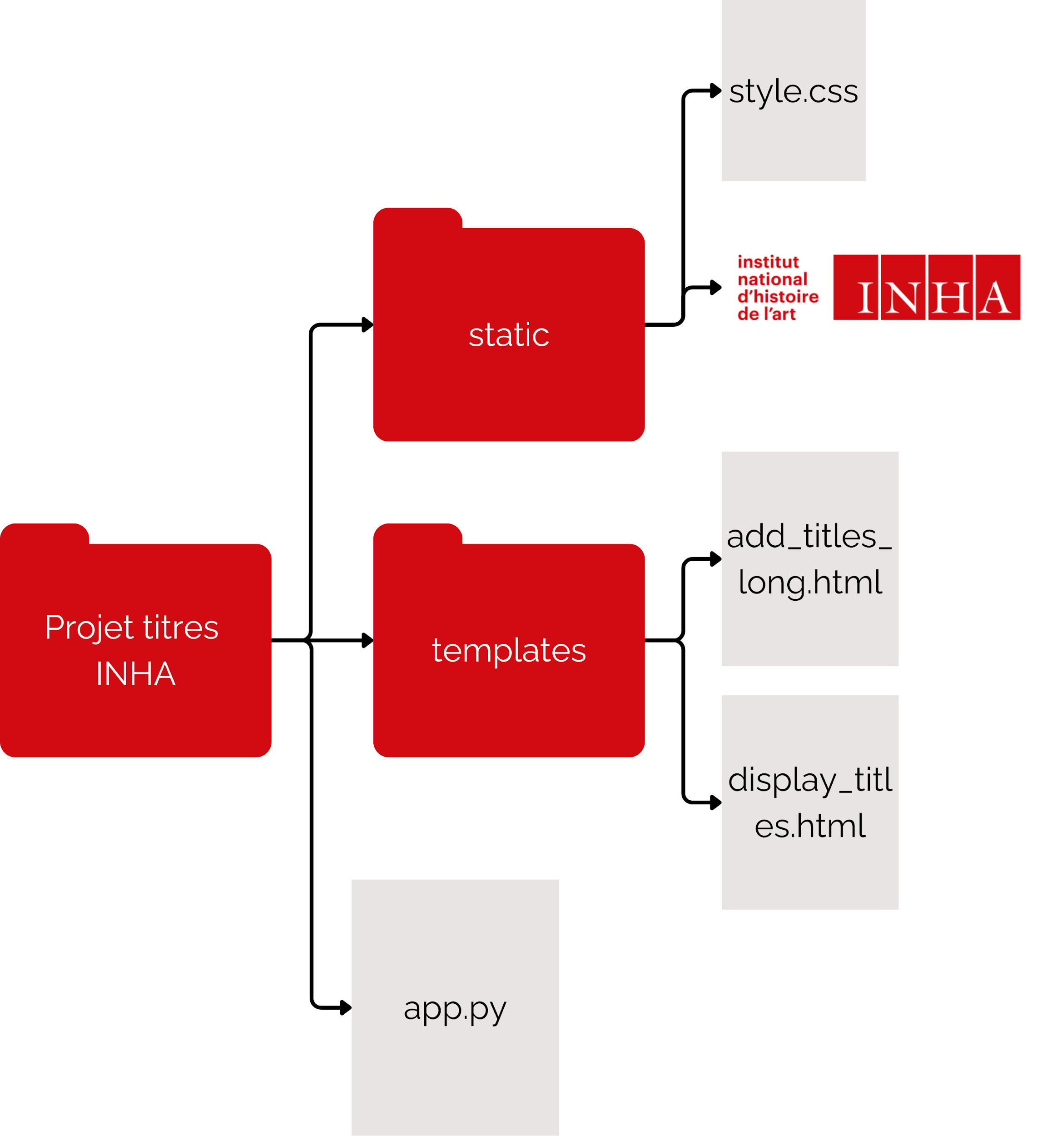
Agrégation automatique des titres – ½ - Introduction
Objectif : sur une interface web, pouvoir entrer les différents titres dans des cases et obtenir un seul bloc avec tous les titres séparés par « [suivi de] »
Moyens :
Python pour effectuer l’opération d’agrégation. Concrètement, ici, c’est ce langage de programmation qui, une fois les titres soumis séparément, les récupère et les agrège en les séparant par le « [suivi de] »
HTML pour l’affichage web
CSS pour « habiller » les pages web
Arborescence des fichiers permettant l’affichage de l’interface web

Slide 4
Agrégation automatique des titres – 2/2 - Demo
Note : cette interface n’est pas spécialement utile en elle-même mais l’idée était de la combiner avec la génération automatique de résumés. On aurait alors eu 2 résultats : les titres longs agrégés (si plusieurs) et les versions résumées à afficher dans la page de résultats

Slide 5

Titres résumés automatiquement – ¼ - Introduction
Les titres sont résumés selon des modalités qui ne sont pas transmissibles telles quelles à un programme informatique : elles sont trop fines et nécessitent une compréhension humaine (notamment pour retrouver le nom du collectionneur, couper à des moments pertinents, extraire la date).
L’intelligence artificielle, et plus précisément l’entraînement et le fine-tuning d’un modèle de langue, permet « d’apprendre » à la machine à faire une tâche en lui donnant un grand nombre d’exemples.
Dans notre cas, les exemples sont des titres « longs » et leurs équivalents résumés : nous en avons plus de 17 000 grâce au travail déjà réalisé pour les catalogues de vente sur la bibliothèque numérique
Le modèle de langue choisi : Google-T5/T5-small
Spécialisé dans les tâches de traitement automatique de la langue (NLP en anglais)
Langues : anglais, français, roumain et germain
60 millions de paramètres
Mobilisable grâce à la plateforme Hugging Face, qui héberge des modèles de langues et des bases de données

Slide 6
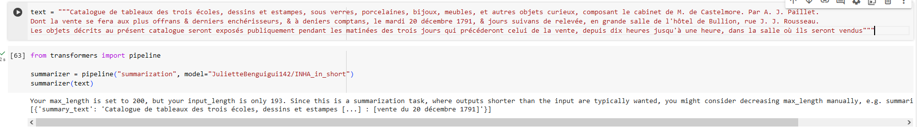
Titres résumés automatiquement – 2/4 - Processus
Les étapes :
Préparer les données (nettoyage, mise en forme)
Fine-tuning : modifier les paramètres du modèle pour l’adapter au projet
Entraîner : lancer l’opération sur Python (dure une vingtaine de minutes)
Tester avec de nouvelles données (voir exemple ci-dessous)

Slide 7
Titres résumés automatiquement – ¾ - Exemples
Titres longs
Titres courts (manuels)
Titres courts IA
Catalogus numismatum nummorumque tum veterum, tum recentiorum, omnis generis et moduli, quos non minore sumptu, quàm curâ & delectu, collegit. regius princeps ac dux Lotharingiae Carolus Alexander, Austriaci Belgii supremus quondam gubernator. Publica eorumdem auctio & venditio siet Bruxellis decimâ-septimâ septembris & sequentibus diebus anno 1781, pecuniâ cambiali, in Domo Regiâ, Belgicè dictâ Broot-huys, medio decimae ante meridiem, & tertiâ post meridiem | Catalogus numismatum nummorumque [...] : [vente du 17 septembre 1781] | Catalogus numismatum nummorumque tum veterumque [...] : [vente du 1781]
Catalogue des vases, colonnes, tables de marbres rares, figures de bronze, porcelaines de choix, laques, meubles précieux, pendules, lustres, bras & lanternes de bronze doré d'or mat : bijoux & autres effets importants qui composent le cabinet de feu M. le duc d'Aumont. Par P. F. Julliot fils, & A. J. Paillet. La vente se fera le 12 décembre 1782, à quatre heures précises de relevée, & jours suivants, en son hôtel, place Louis XV... | Catalogue des effets précieux qui composent le cabinet de feu M. le duc d'Aumont [...] : [vente du 12 au 21 décembre 1782] | Catalogue des vases, colonnes, tables de marbres rares, figures de bronze, porcelaines de choix [...] : [vente du 12 décembre 1782]
A catalogue of all that valuable and magnificent collection of Italian, French, Flemish, and Dutch pictures, selected with singular taste and admitted judgement, the property of Mr. Bryan, and comprising the original works and great performances of the following masters : Rubens, Vandyke, Titian, Salvator Rosa, Claude Loraine, Berghem, Guido, Nich. Poussin, W. Vandevelde, Philip Wouvermans, Velasquez, Paul Potter... Wich will be sold by auction by Peter Coxe, Burrell, and Foster, at Mr. Bryan's celebrated gallery in Pall Mall, where they are displayed, on Thursday, may 17, 1798, and two following days, at twelve o'clock | Catalogue of all that valuable and magnificent collection [...] the property of Mr. Bryan : [vente du 17 mai 1798] | Catalogue of all that valuable and magnificent collection of Italian, French, Flemish, and Dutch pictures, selected with singular taste and admitted judgement [...] : [vente du 17 mai 1798]
Catalogue raisonné d'un choix précieux de dessins, et d'une nombreuse et riche collection d'estampes anciennes et modernes, en feuilles, en recueils et en oeuvres, livres a figures, sciences et arts, tableaux et autres objets curieux, qui composent le cabinet de feu Pierre-François Basan père, graveur & ancien marchand d'estampes. Par L. F. Regnault, peintre & graveur | Catalogue raisonné d'un choix précieux de dessins [...] qui composent le cabinet de feu Pierre-François Basan : [vente du 1er au 19 décembre 1798] | Catalogue raisonné d'un choix précieux de dessins [...] : [vente du 1er avril 1939]
Catalogue du cabinet de feu Mr. Henri Tersmitten, en son vivant bourgemaitre & conseiller de la ville d'Amsterdam, & commissaire pour les postes de LL. NN. & GG. puissances les Etats de Hollande & de Westfriese, &c. &c. &c. renfermant une collection très-considérable de desseins & d'estampes des plus grands maitres, tant italiens que françois, flamans & hollandois. Avec un appendix de diverses curiosités. Cette vente se fera le lundi 23. septembre 1754. & jours suivants, chez Jean Volbragt, à la Couronne impériale dans la rue nommée le Kalverstraat | Catalogue du cabinet de feu Mr. Henri Tersmitten [...] : [vente du 23 septembre 1754] | Catalogue du cabinet de feu Mr. Henri Tersmitten, en son vivant bourgemaitre et conseiller de la ville d'Amsterdam [...] : [vente du 23 septembre 1754]

Slide 8
Titres résumés automatiquement – 4/4 – Evaluation
Ce qui a été bien intégré par le modèle
Un découpage cohérent (ne coupe pas en plein milieu des phrases)
Le format de la date « : [vente du N° jour mois années] » et l’extraction dans le titre
La traduction des jours et mois quand c’est nécessaire pour formater la date
Ce qui a été moins bien intégré
Le nom du collectionneur
Le fait de ne pas inventer de date s’il n’y en a pas dans le titre ?
Les titres longs

Slide 9
Conclusion
Succès
La création d’une petite interface graphique et l’interaction de contenus html, css et scripts Pythons pour l’agrégation des titres entre eux (pour les recueils factices)
L’entraînement / le fine-tuning d’un modèle d’intelligence artificielle dédié à la génération de résumés
Un début de « compréhension » du modèle
Utilisation de Github et HuggingFace, deux interfaces qui permettent de gérer, stocker et utiliser des projets informatiques et IA
Échecs / voix d’amélioration
Le déploiement du modèle entraîné au-delà du script python pour une utilisation généralisée
Des résultats pas assez satisfaisants pour être exploitables dans la bibnum
Correspond à une version 1, nécessite encore du travail, à la fois sur les données d’entraînement et sur les paramètres du modèle
Liens (à mettre à jour)
Github : https://github.com/JulietteBenguigui/CataloguesVentes_titres_INHA
Hugging Face : https://huggingface.co/JulietteBenguigui142/INHA_in_short?text=hihi

